Slide 1

Projekt silverscreen
Von Marcel borrmann, Fabian blatz und simon gerhardt

Slide 2
Unsere Vision
Personalisierte Filmempfehlungen
Algorithmisch basierte Geschmacksanalyse
Kontinuierlich steigende Genauigkeit
Sichere persistente Datenspeicherung
Globale Nutzbarkeit per Android Gerät

Slide 3
Idee
User erstellen sich einen Account
Markieren Filme, welche ihnen gefallen haben
Der integrierte Algorithmus erstellt eine Liste ähnlicher/vorgeschlagener Filme
Liste wird mit jedem hinzugefügten Film aktualisiert und auf den User zugeschnitten optimiert

Slide 4
Unsere Sicherheiten
Planung für Reibungslosen Entwicklungsablauf und Qualitätskontrolle
SRS (Software Requirements Specification)
Standardisiert vom IEEE (Institute of Electrical and Electronic Engineers)
Beinhaltet Lasten-/Pflichtenheft (genaue Dokumentation Ihrer Anforderungen)

Slide 5
SRS
Ist Dokument mit standardisiertem Inhaltsverzeichnis
Enthält frühe detaillierte Planung vor Start des Projekts
Legt klare Zielsetzung im Bereich Funktionsumfang
Verhindert Unstimmigkeiten während Entwicklung der App
Ermöglicht Qualitäts- und Erfolgskontrolle bei Abschluss des Projekts

Slide 7
Use-Cases

Slide 8
Unsere Sicherheiten
Planung für Reibungslosen Entwicklungsablauf und Qualitätskontrolle
SRS (Software Requirements Specification)
Standardisiert vom IEEE (Institute of Electrical and Electronic Engineers)
Beinhaltet Lasten-/Pflichtenheft (genaue Dokumentation Ihrer Anforderungen)
Visualisierung des funktionalen Umfangs in Form von Use-cases
Nutzen der universell verständlichen UML (Unified Modeling Language)
Standardisiert von der ISO (International Organisation for Standardization)
Verifikation der technische Voraussetzungen
Benutzung und Wartung von ausgewählter international etablierter Software/Hardware

Slide 9





Slide 10
Unsere Methodik
Projektzerlegung und in Phasen geteilte Spezifizierung
Nutzen des RUP (Rational Unified Process)
Frühe tiefgehende architektonische Planung
Iterative phasengeteilte Vorgehensweise ermöglicht leichte spätere Änderungen

Slide 11
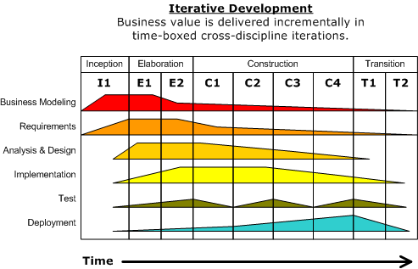
RUP

Slide 12
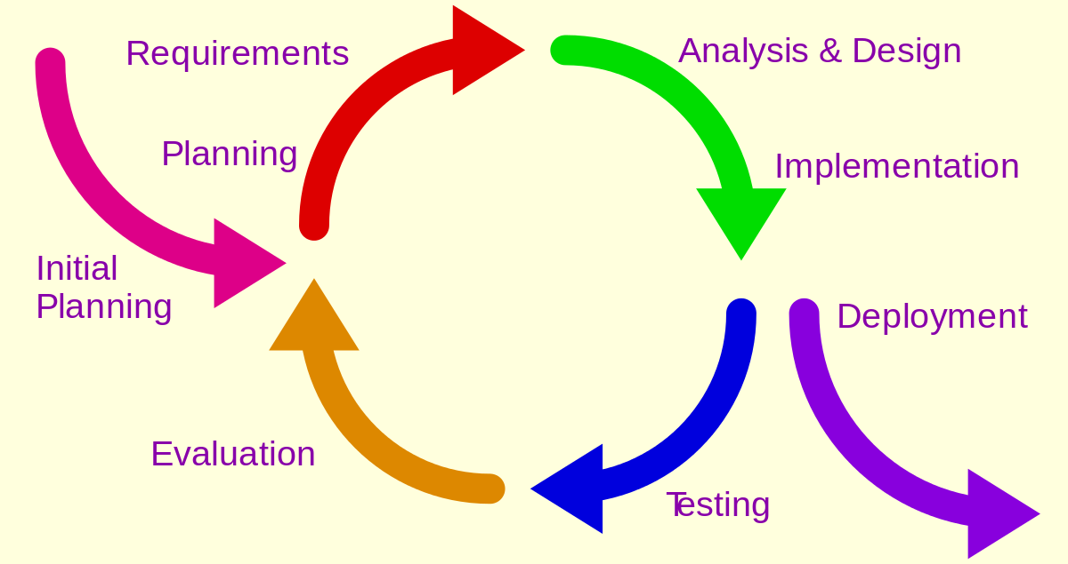
Iterative Vorgehensweise

Slide 13
Unsere Methodik
Projektzerlegung und in Phasen geteilte Spezifizierung
Nutzen des RUP (Rational Unified Process)
Frühe tiefgehende architektonische Planung
Iterative phasengeteilte Vorgehensweise ermöglicht leichte spätere Änderungen
Wöchentliche feste Zielsetzung und Qualitätskontrolle des Teams
Nutzen der angesehenen iterativen „Scrumming“ Entwicklungsmethode
Softwaregestützter optimierter Ablauf per JIRA

Slide 14
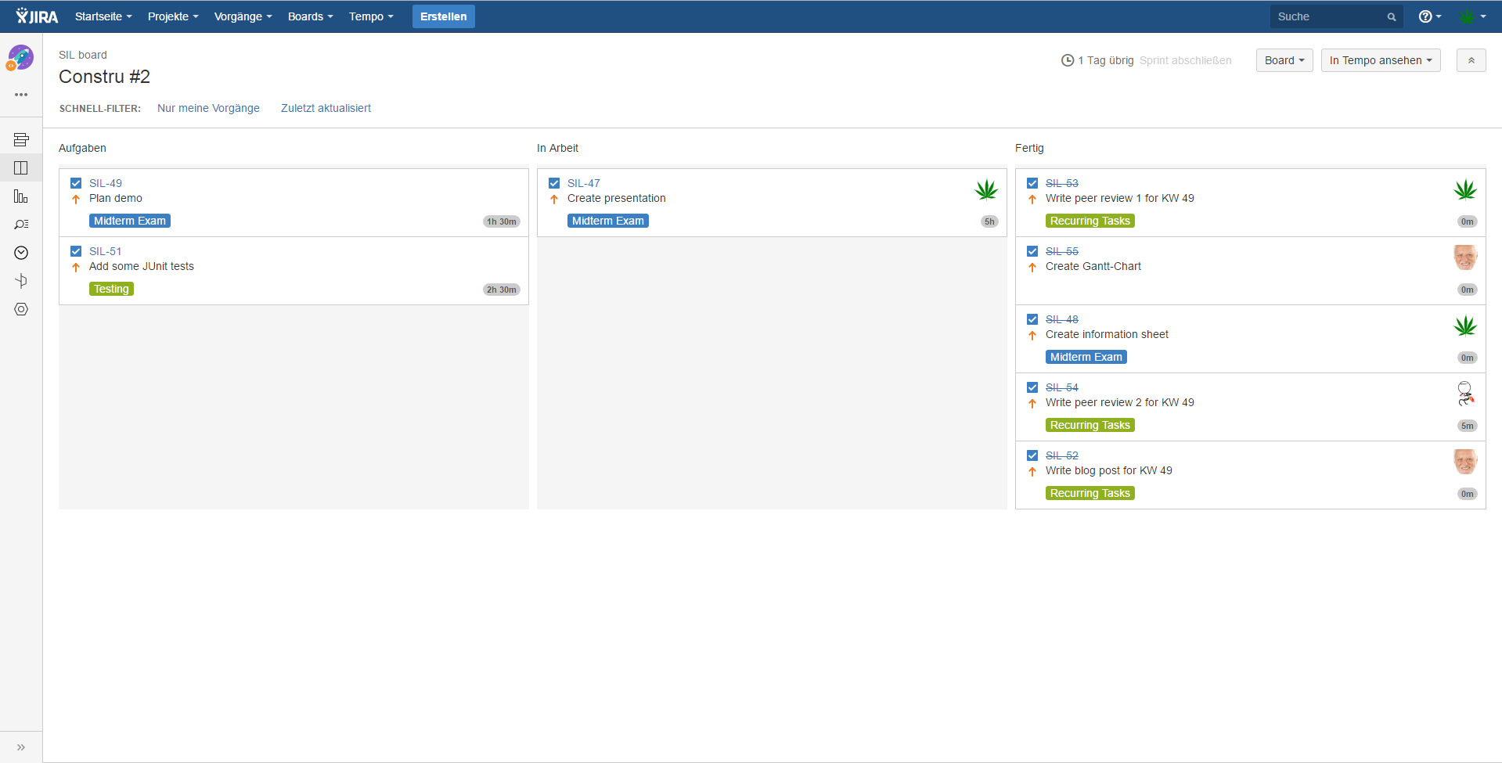

Slide 15
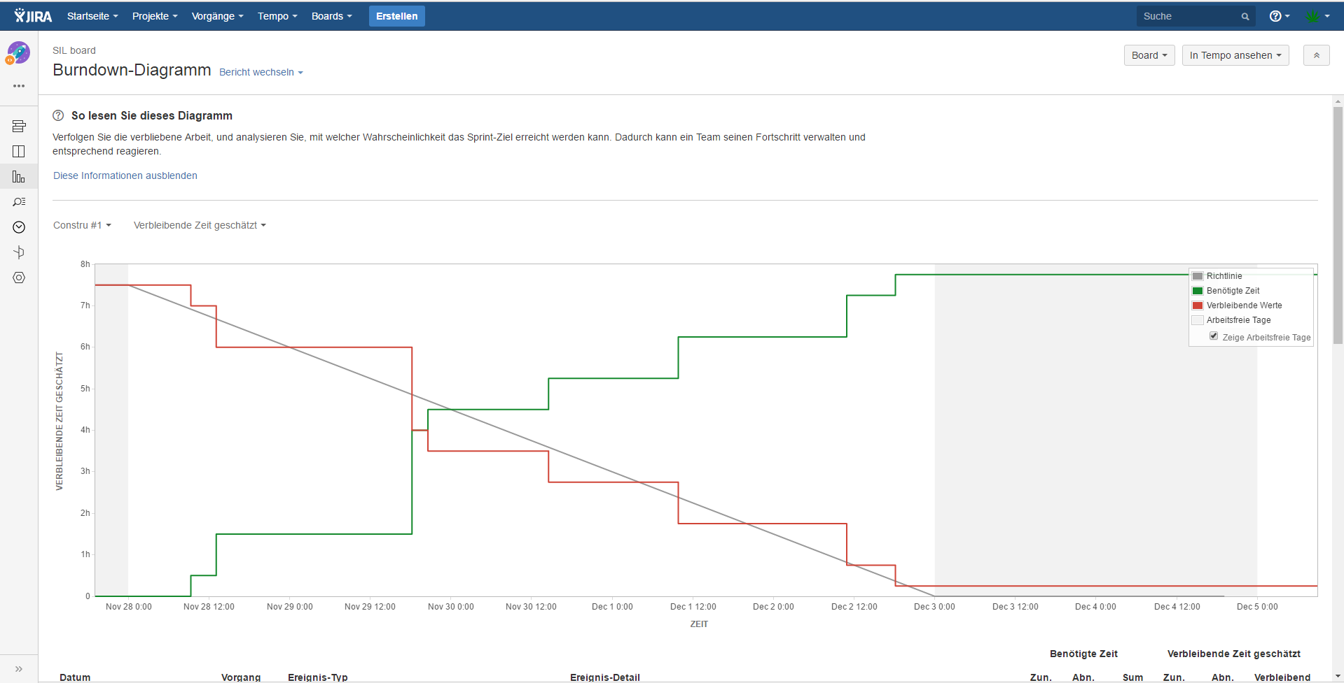

Slide 16
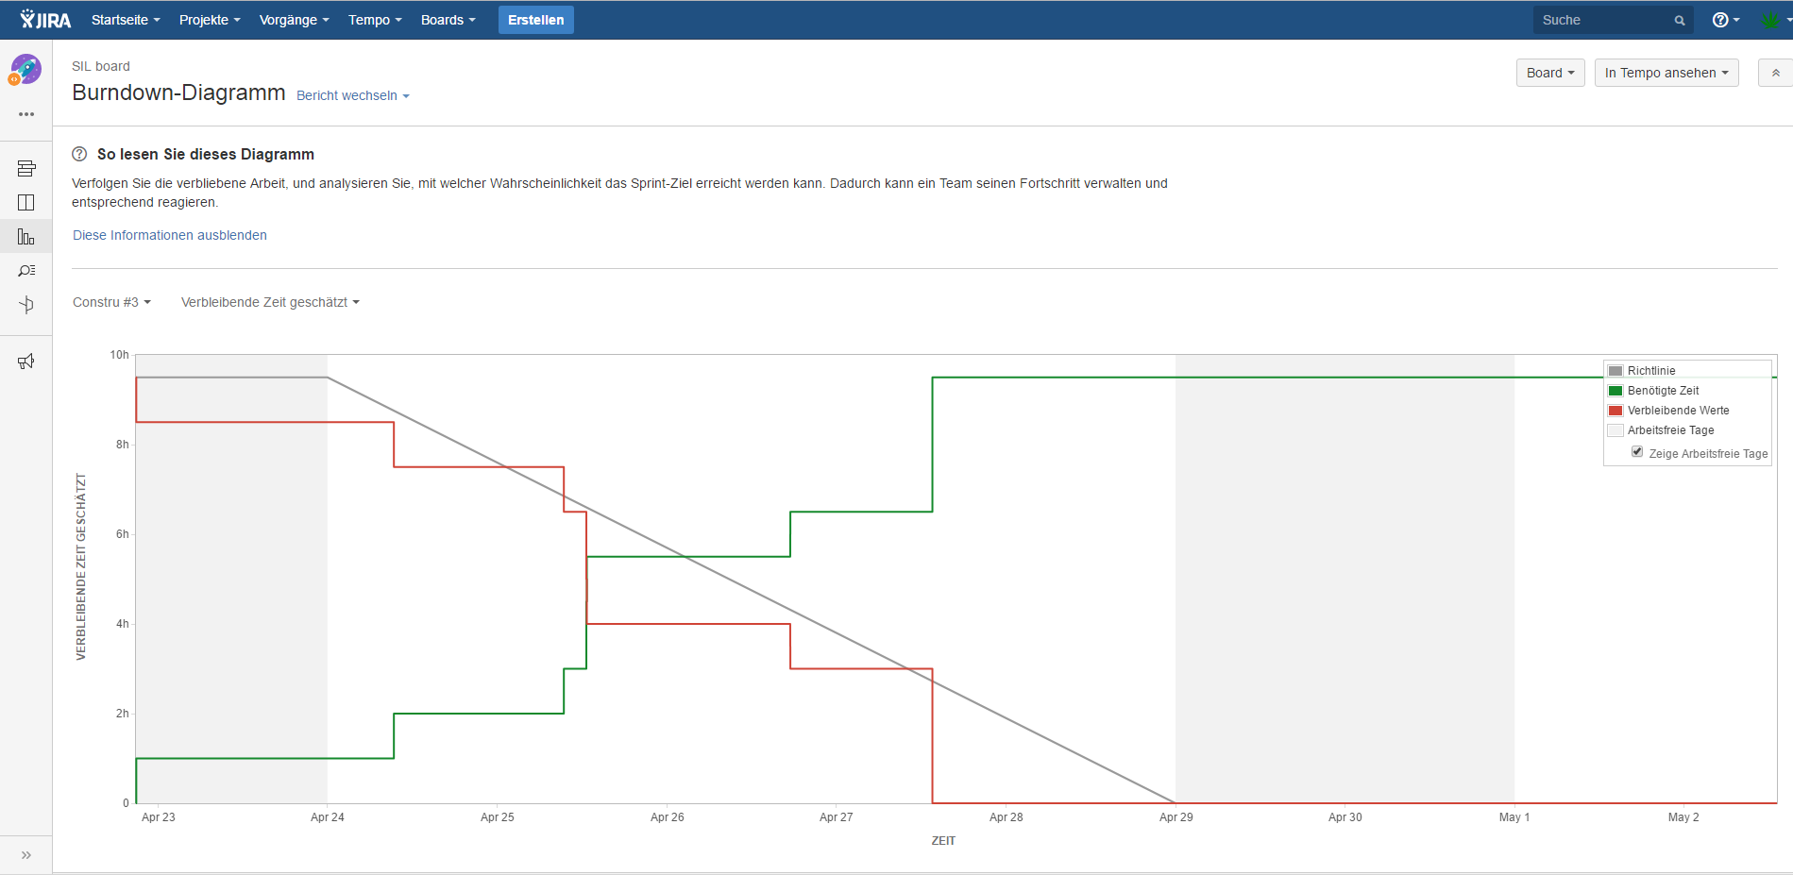

Slide 17
Unsere Vorausplanung
Zeitmanagement
Nutzen der Function Point Methode
Daraus erstellen einer vorzeitigen Zeitanalyse

Slide 18
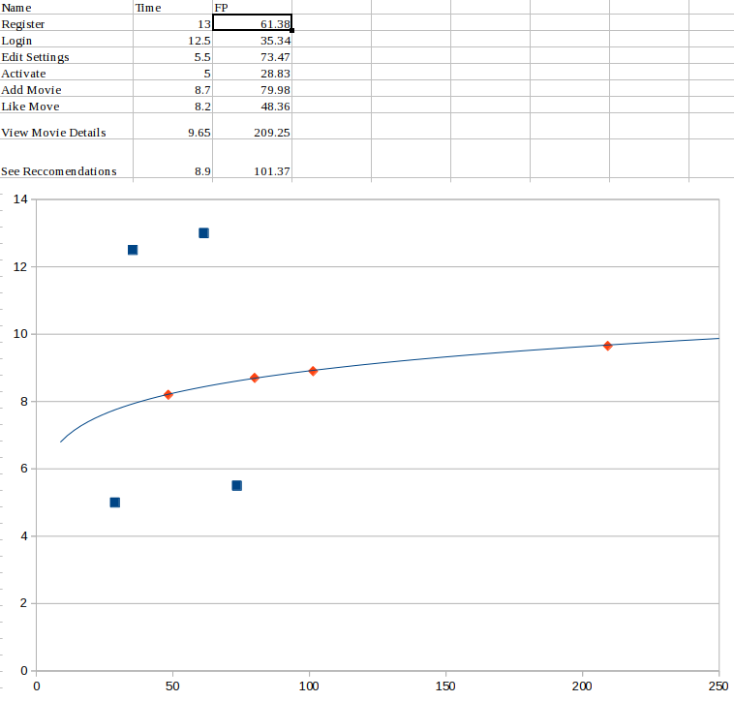

Slide 19
Unsere Vorausplanung
Zeitmanagement
Vorzeitige umfangreiche Zeitanalyse
Risikomanagement
Vorzeitige umfangreiche Risikobetrachtung
Geplante Entgegenwirkung für jeden Fall
Stetiges aktualisieren der möglichen Risiken

Slide 20
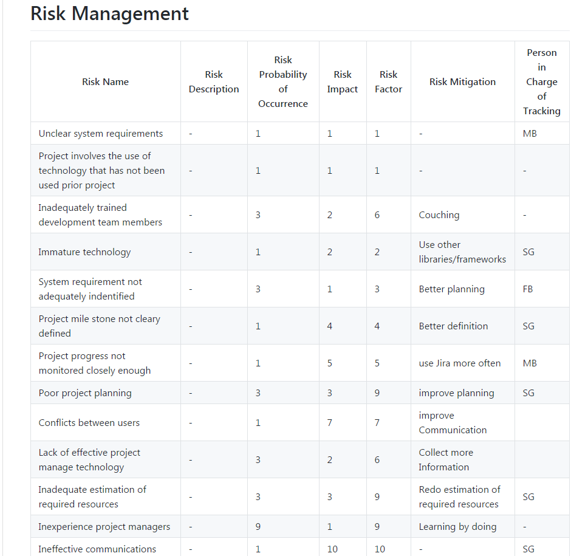

Slide 21
Qualität
Nutzen des 4-Augen Prinzips
Deployment nur über standardisierte Git-Schnittstelle
Gegenseitige Prüfung vor Änderung des Produkts

Slide 22
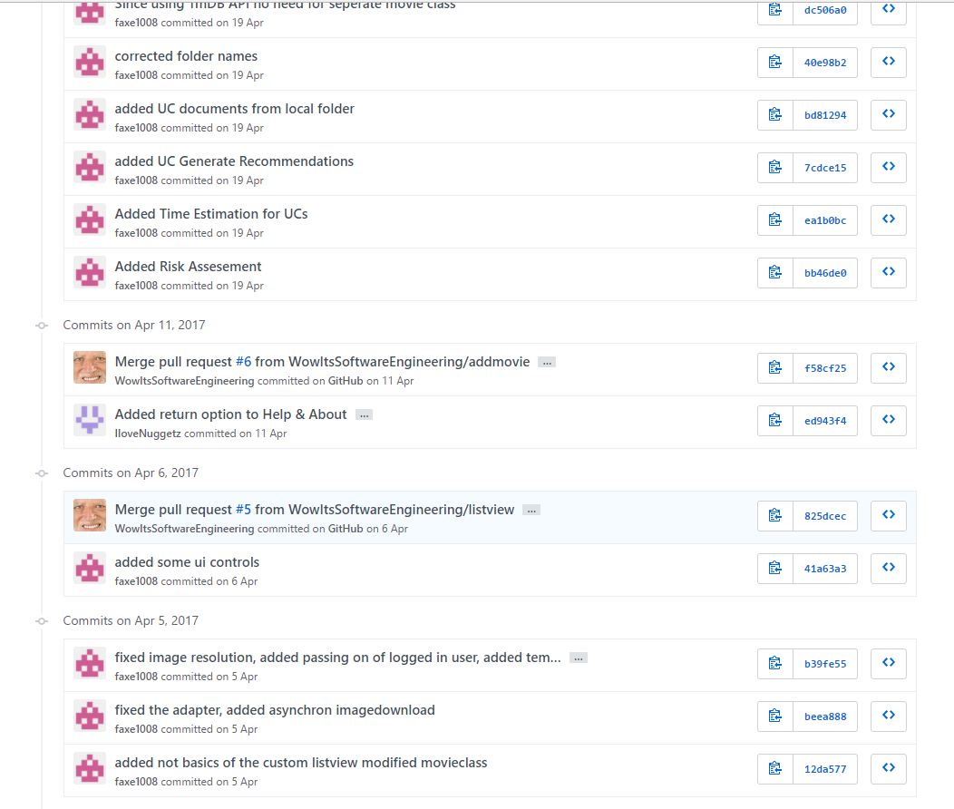

Slide 23
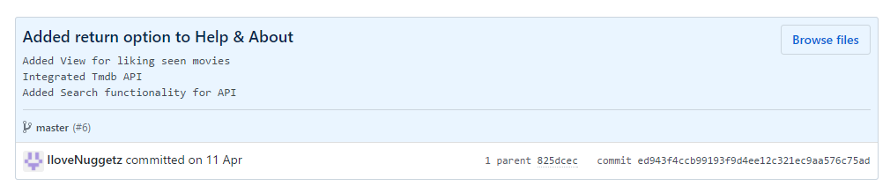

Slide 24
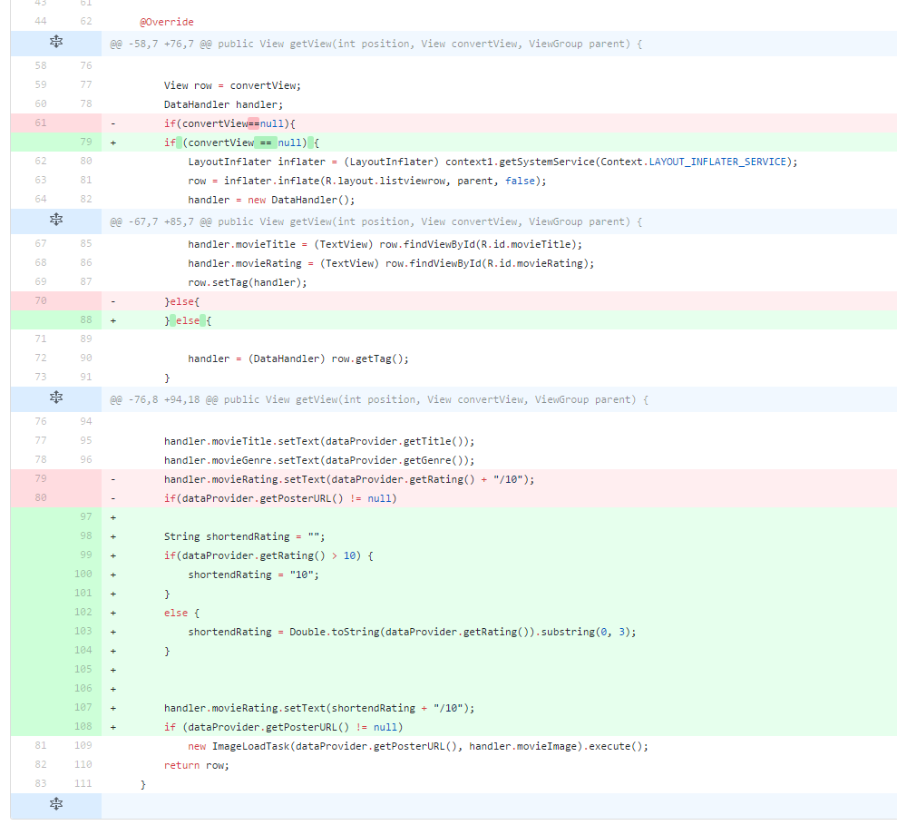

Slide 25
Qualitäts-Tests
Nutzung manueller, sowie automatisierter Testmöglichkeiten
Sichert Funktionalität des Produkts
Einhaltung der im Use-Case definierten Bedingungen
Testmöglichkeit über bereits konfigurierten Web-Server
Testumfang beinhaltet
JUnit Tests für stetige automatisierte Funktionskontrolle (Logik)
Instrumented Tests für Funktionalität des UI (User Interface)
Stresstest der App
Test von Server/Datenbank

Slide 27

Qualitäts-Code
Kontinuierliche Integration mit Travis CI
Plattform zur Integration der automatisierten Tests
Erstellt übersichtlichen Bericht
Überwacht Testumfang gesamt
Design-Patterns
Adapter Pattern für kompatible Listendarstellung der Filme
Nutzen des MVC Patterns

Slide 28
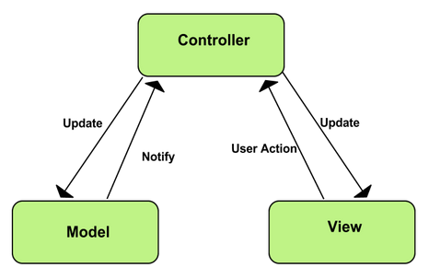

Slide 29
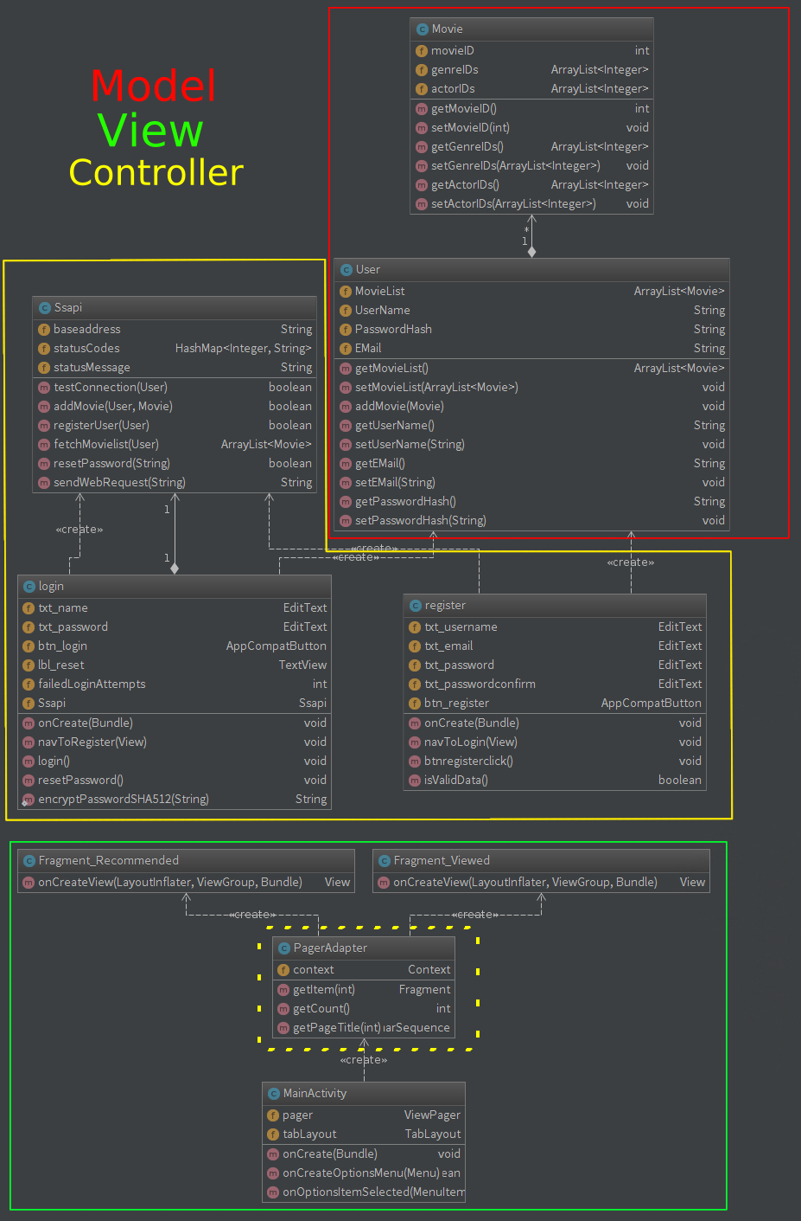

Slide 30

Qualitäts-Code
Kontinuierliche Integration mit Travis CI
Plattform zur Integration der automatisierten Tests
Erstellt übersichtlichen Bericht
Überwacht Testumfang gesamt
Design-Patterns
Adapter Pattern für kompatible Listendarstellung der Filme
Nutzen des MVC Patterns
Metriken
Code Qualität wird von Codacy überwacht
Commit triggered via Webhook analyse des Codes

Slide 31
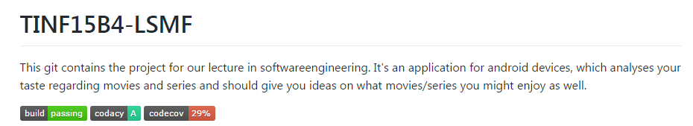

Slide 32
Technische Funktionalitäten
Demo
Bis dato implementierte Funktionalitäten
Alle geplanten Funktionalitäten

Slide 33
Präsentation
Live Test

Slide 34
Für weitere fragen stehen wir ihnen gerne zur verfügung

